Slide 1



PostgreSQL для администраторов баз данных и разработчиков
Оптимизация настроек кластера, структуры БД и запросов, для повышения производительности при работе с большими данными.

Slide 2


Меня хорошо видно
& слышно?

Slide 3

Защита проекта
Тема: Оптимизация настроек кластера, структуры БД и запросов, для повышения производительности при работе с большими данными.
Красюков Николай Александрович
Младший специалист группы администрирования БД. АО «АЛСЕКО»

Slide 4
План защиты
Цель и задачи проекта
Какие технологии использовались
Что получилось
Выводы
Вопросы и рекомендации

Slide 5
Цель и задачи проекта
Цель проекта: Оптимизировать структуру произвольного набора данных, для повышения эффективности работы запросов
1. | Создать виртуальную машину и развернуть на ней кластер PostgreSQL
2. | Импортировать данные из произвольного датасета
3. | Разработать запросы и провести анализ их выполнения
4. | Оптимизировать структуру базы данных
5. | Оценить улучшение производительности

Slide 6
Какие технологии использовались
1. | Виртуальная машина – Oracle VM Virtual BOX
2. | Операционная система – Manjaro Linux
3. | СУБД – PostgreSQL 17
4. | Доп. средства - DBeaver

Slide 7

Используемый датасет: «MyAnimesList Datasets – 2023»
Датасет представляет собой выгрузку данных с сайта myanimelist.net за 2023 год.
Назначение: Обучение моделей нейронных сетей
Лицензия: Open Source Initiative - The MIT Licens
Формат: CSV
Размер: ~ 1,5 гб (>24 000 000 строк)
Данные:
- Содержит таблицу со всеми данными по аниме
сериалам и фильмам;
- Таблицу с открытыми данными пользователей;
- Таблицу с оценками пользователей.
Ссылка на источник: https://www.kaggle.com/datasets/dsfelix/animes-dataset-2023?select=users-scores-transformed-2023.csv

Slide 8





Этапы оптимизации
Этап 1
Этап 2
Этап 3
Этап 4
Этап 5
Нормализация и первичные ключи
Составление запросов и оптимизация кода
Настройка PostgreSQL
Работа с индексами
Оценка результатов
Произвести импорт данных. Произвести нормализацию данных. Создать первичные ключи на основных полях таблиц.
Разработать запросы, произвести контрольный замер производительности оптимизировать код запроса. Изучить планы выполнения запросов
Произвести настройку кластера PostgreSQL
Создать необходимые для улучшения производительности запроса индексы.
Произвести оценку результатов оптимизации, подобрать оптимальное решение.

Slide 9

Импорт данных: Подготовка нормализованной и оптимизорованной структуры
Создание нормализованной структуры
Определение типов данных
Определение первичных ключей
CREATE TABLE anime (
id SERIAL PRIMARY KEY,
title TEXT NOT NULL,
genres TEXT,
type TEXT,
episodes INT,
status TEXT,
producers TEXT,
licensors TEXT,
studios TEXT,
source TEXT,
duration TEXT,
rating TEXT,
rank INT,
popularity INT,
favorites INT,
scored_by INT,
members INT,
is_hentai BOOLEAN
);
CREATE TABLE users (
id SERIAL PRIMARY KEY,
name TEXT NOT NULL,
gender TEXT,
joined TIMESTAMP WITH TIME ZONE,
days_watched NUMERIC,
mean_score NUMERIC(4,2),
watching INT,
completed INT,
on_hold INT,
dropped INT,
plan_to_watch INT,
total_entries INT,
rewatched INT,
episodes_watched INT
);
CREATE TABLE user_scores (
user_id INT REFERENCES users(id) ON DELETE CASCADE,
anime_id INT REFERENCES anime(id) ON DELETE CASCADE,
rating SMALLINT CHECK (rating BETWEEN 0 AND 10),
PRIMARY KEY (user_id, anime_id)
);

Slide 10
Импорт данных: Копирование данных из CSV файла
Создание временной таблицы
Копирование всех данных во временную таблицу
Перенос только необходимых данных в основную таблицу
CREATE TEMP TABLE anime_raw (
col1 TEXT, col2 TEXT, col3 TEXT, col4 TEXT, col5 TEXT, col6 TEXT, col7 TEXT, col8 TEXT, col9 TEXT, col10 TEXT,
col11 TEXT, col12 TEXT, col13 TEXT, col14 TEXT, col15 TEXT, col16 TEXT, col17 TEXT, col18 TEXT, col19 TEXT, col20 TEXT, col21 TEXT
);
COPY anime_raw FROM '/mnt/data/anime-transformed-dataset-2023.csv'
DELIMITER ',' CSV HEADER QUOTE '"' ESCAPE '"';
INSERT INTO anime (id, title, genres, type, episodes, status, producers, licensors, studios, source, duration, rating, rank, popularity, favorites, scored_by, members, is_hentai)
SELECT col1::INT, col2, col4, col6::INT, col7, col8, col9, col10, col11, col12, col13, col14, col15::INT, col16::INT, col17::INT, col18::INT, col19::INT,col21::BOOLEAN
FROM anime_raw;

Slide 11
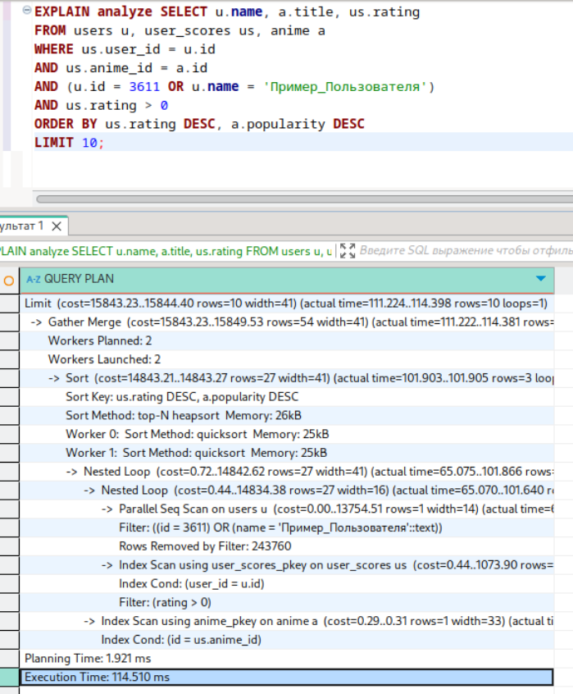
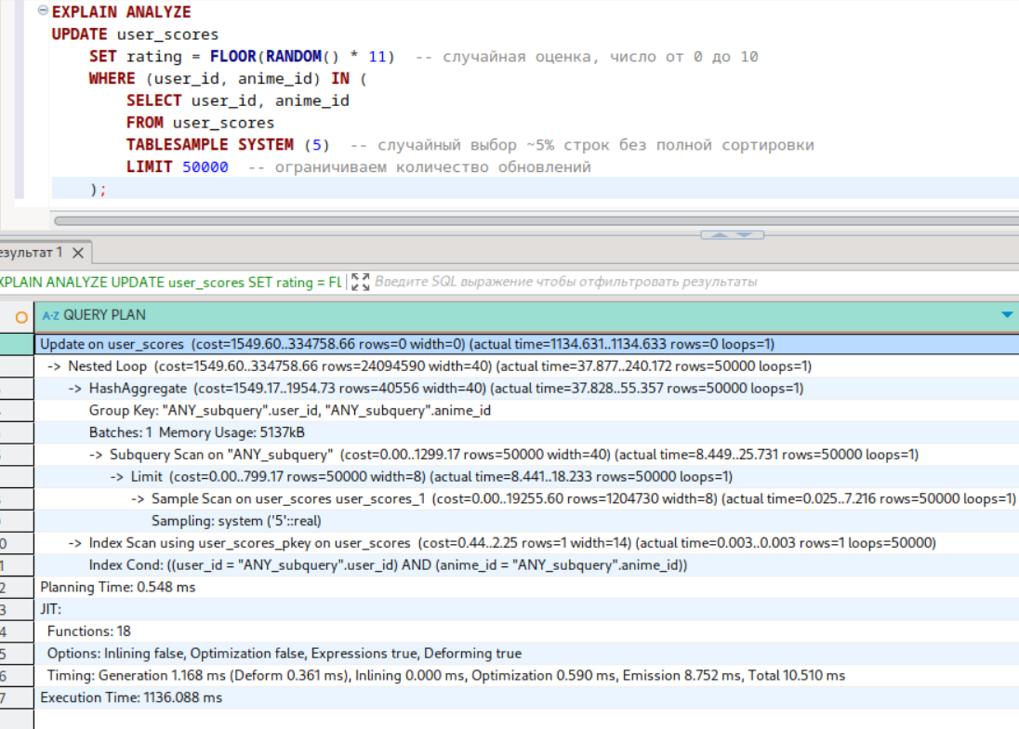
Оптимизация: Разработка запросов
Выборка данных
Изменение данных
Контрольный замер:
Planning Time: 1.921 ms
Execution Time: 114.510 ms
Контрольный замер:
Planning Time: 0.548 ms
Execution Time: 1136.088 ms

Slide 12
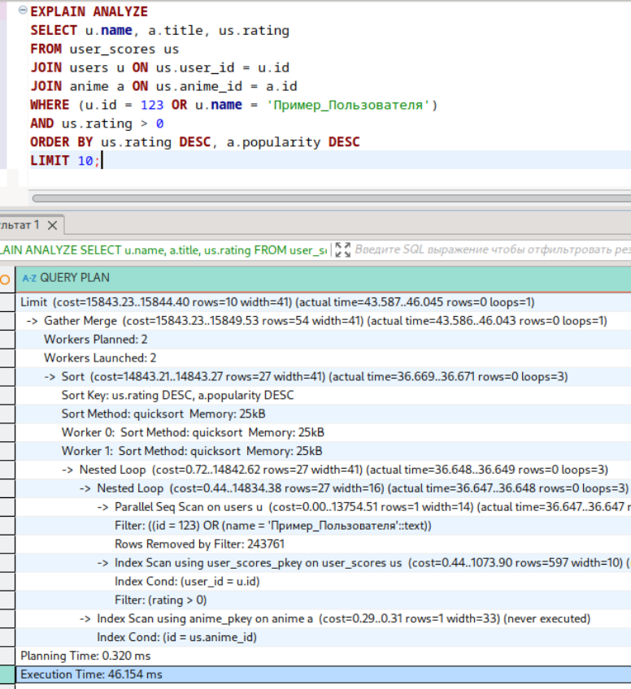
Оптимизация: Оптимизация кода запроса
Контрольный замер:
Planning Time: 1.921 ms
Execution Time: 114.510 ms
Замер производительности:
Planning Time: 0.320 ms (быстрее в 6 раз)
Execution Time: 46.154 ms (быстрее в 2 раза)

Slide 13
Оптимизация: Настройка PostgreSQL
Для подбора оптимальных настроек для PostgreSQL использован сервис pgtune.leopard.in.ua
max_connections = 200
shared_buffers = 2GB
effective_cache_size = 6GB
maintenance_work_mem = 512MB
checkpoint_completion_target = 0.9
wal_buffers = 16MB
default_statistics_target = 100
random_page_cost = 1.1
effective_io_concurrency = 200
work_mem = 5242kB
huge_pages = off
min_wal_size = 1GB
max_wal_size = 4GB
Настройки кластера

Slide 14
Оптимизация: Работа с Индексами
Таблица “rating” индексирована автоматически первичными ключами, а на таблице user_scores необходимые индексы отсутствуют. Индексы на столбцах “user_id” и “anime_id” помогут быстрее находить строки в “user_scores” при соединении с “users” и “anime”.
CREATE INDEX idx_user_scores_user_id ON user_scores (user_id);
CREATE INDEX idx_user_scores_anime_id ON user_scores (anime_id);
Так же, для данного запроса я попробовал создать составной индекс:
CREATE INDEX idx_user_scores_user_id_rating ON user_scores (user_id, rating DESC);
Данный индекс ускорит фильтрацию (WHERE user_id = 3611), а так же ускорит сортировку (ORDER BY rating DESC).

Slide 15
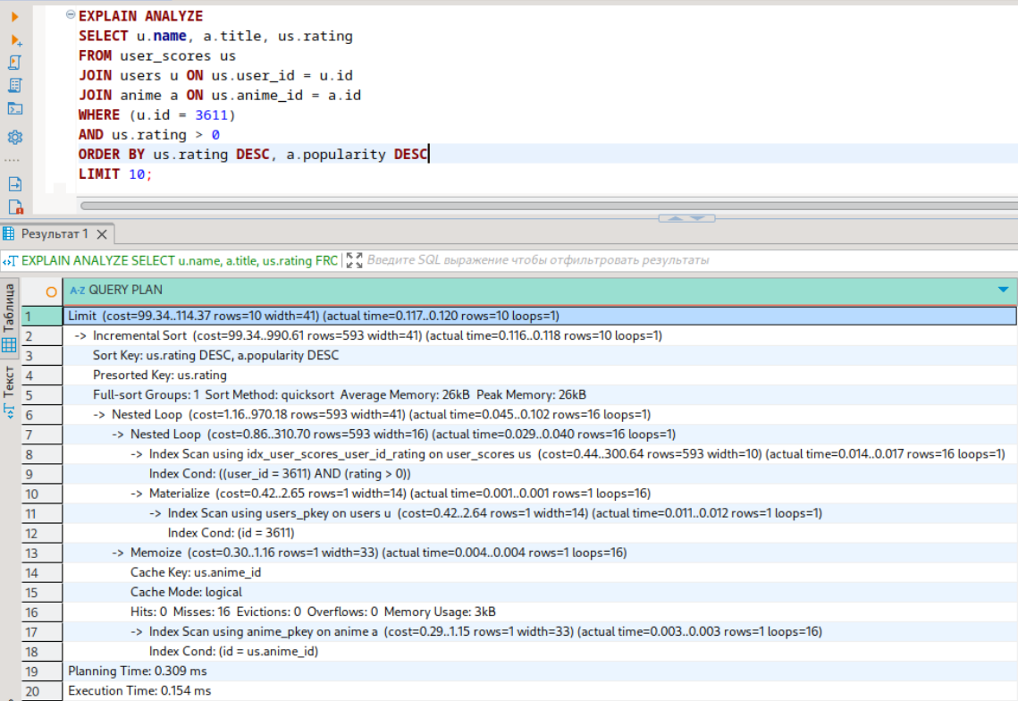
Оптимизация: Проверка производительности запроса выборки данных
Предыдущий замер производительности:
Planning Time: 0.320 ms
Execution Time: 46.154 ms
Замер производительности:
Planning Time: 0.309 ms
Execution Time: 0.154 ms (быстрее в 300 раз)

Slide 16
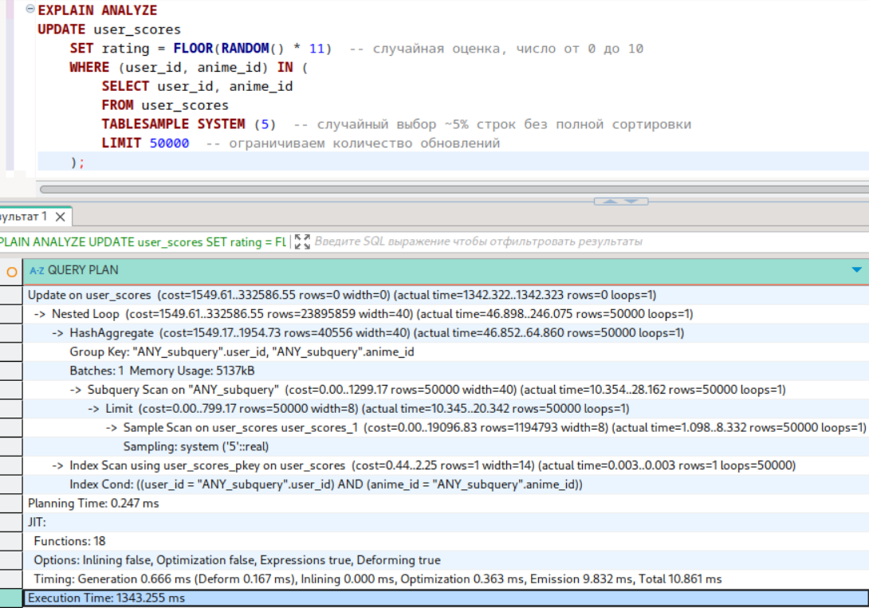
Оптимизация: Проверка производительности запроса изменения данных
Предыдущий замер производительности:
Planning Time: 0.548 ms
Execution Time: 1136.088 ms
Замер производительности:
Planning Time: 0.247 ms
Execution Time:1343.255ms(значительно медленне)

Slide 17
Оптимизация: Выявление причин замедления запроса изменения данных
Почему именно в нашем случае замедлился скрипт обновления данных?
Данный скрипт обновляет поле rating, на которое ранее был создан составной индекс. В запросах массового изменения данных структура индексов может продлевает отработку поскольку требует дополнительного времени на синхронизацию данных таблицы с индексами, для потдержания данных в индексах в актульаном состоянии.
Для достижения наиболее оптимальной структуры, попробую удалить созданный ранее составной индекс, и понаблюдать как это повлияет на производительность обоих запросов.
DROP INDEX IF EXISTS idx_user_scores_user_id_rating;

Slide 18
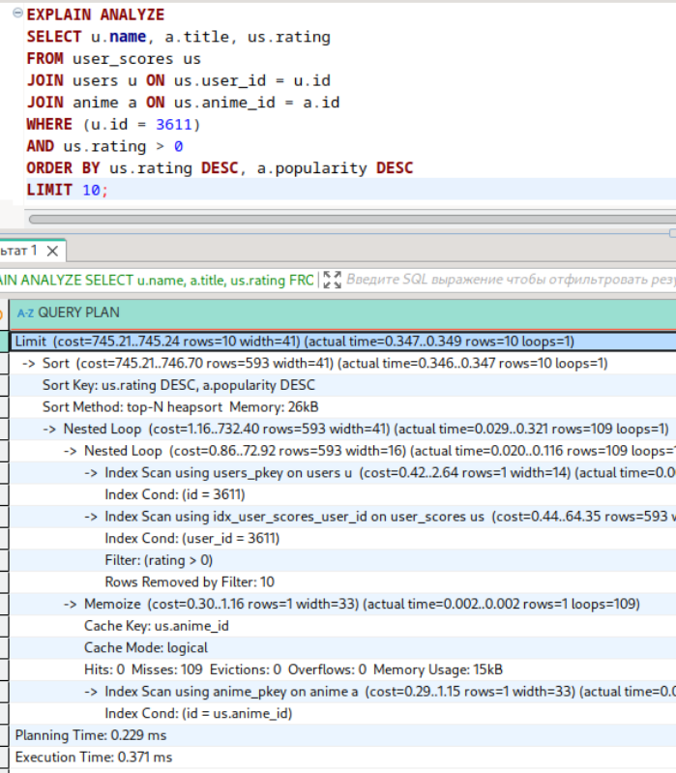
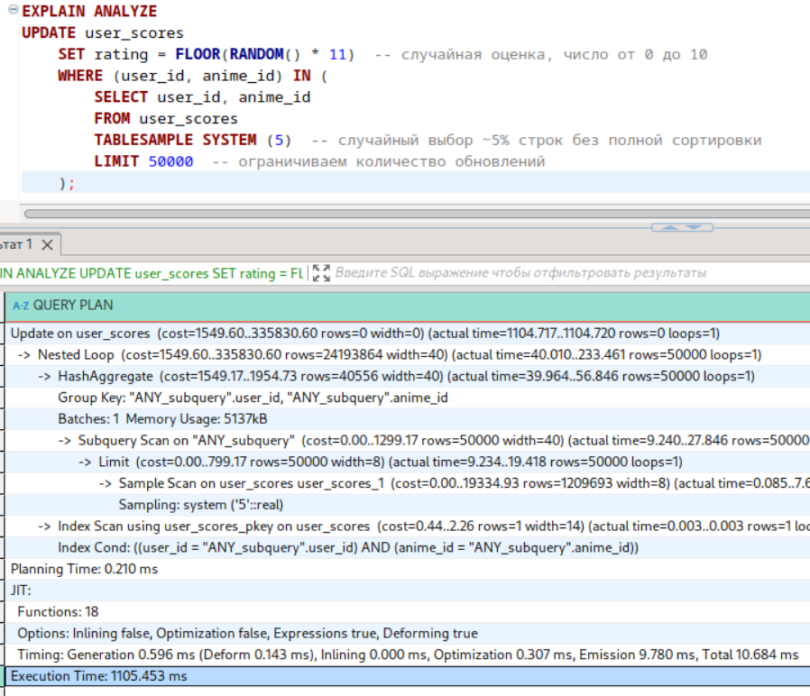
Оптимизация: Проверка производительности
Выборка данных
Изменение данных
Время выполнения запроса выборки немного увеличилось и составляет 0.371 ms, но зато теперь структура индексов меньше влияет на операции изменения данных.

Slide 19

Общие выводы по теме
Оптимизация конфигурации PostgreSQL привела к общему ускорению запросов.
Индексы значительно ускоряют выборку, но могут замедлять обновление данных.
Удаление неэффективного индекса позволило вернуть скорость UPDATE к изначальному значению, минимально увеличив время выполнения выборки.
Анализ с EXPLAIN ANALYZE помог в выявлении узких мест и оценке влияния изменений.
В итоге удалось найти баланс между скоростью выборки и обновления данных, что позволило значительно повысить общую производительность базы данных.
Более подробный отчет по проделанной работе можно изучить на моем github:
https://github.com/NAKrasyukov/OTUS-PostgreSQL-2024-09-NAKrasyukov/blob/main/ProjectWork-Optimization/README.md

Slide 20
Выводы по проектной работе
1. | У вас получилось достичь цели и выполнить все задачи? - Цель достигнута
2. | Что далось легко, а с чем возникли трудности? - Сложности были с импортом данных
3. | Сколько времени занял проект? Работа над проектом заняла около 26 часов
4. | Насколько полезным оказался для вас проект от 1 до 10? 8/10. В процессе удалось обрести много полезных навыков.
5. | Остались ли у вас вопросы по проекту? Нет.

Slide 21
Что дальше?
Оптимизация хранения данных:
Рассмотреть возможность использования PARTITION BY для user_scores, так как база содержит очень много данных.
Сжатие таблиц с помощью pg_compress или выбор подходящего метода хранения.
Дополнительная индексация:
Исследовать BRIN-индексы вместо B-Tree для user_scores, если данные имеют хорошую корреляцию.
Попробовать GIN/GiST-индексы, если появится работа с JSON или full-text search.
Настройка параметров PostgreSQL:
Тестировать изменения work_mem, random_page_cost, effective_cache_size и других параметров, влияющих на планы выполнения запросов.
Многопоточная обработка обновлений:
Использовать batch updates или декомпозицию транзакций для массовых обновлений данных.
Рассмотреть параллельное обновление через UPDATE ... FROM или CTE.
Тестирование на боевых данных:
Запустить тестирование с реальной нагрузкой, симулировать конкурентные обновления и запросы.
Анализировать журнал медленных запросов и проводить A/B-тестирование оптимизаций.

Slide 22

Вопросы и рекомендации
+
–
если есть вопросы
если вопросов нет

Slide 23

Спасибо за внимание!

